Slide 1
第五章 非平衡载流子

Slide 2
  本章主要内容
5.1 非平衡载流子的注入与复合
5.2 非平衡载流子的寿命
5.3 准费米能级
5.4 复合理论
5.5 陷阱效应
5.6 载流子的扩散运动
5.7 漂移运动
5.8 连续性方程

Slide 3
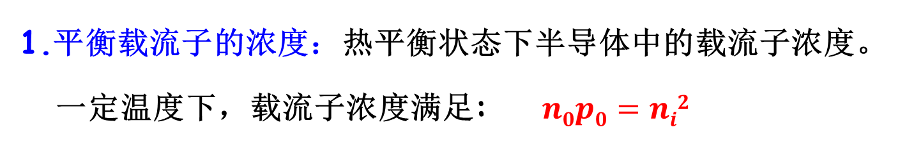
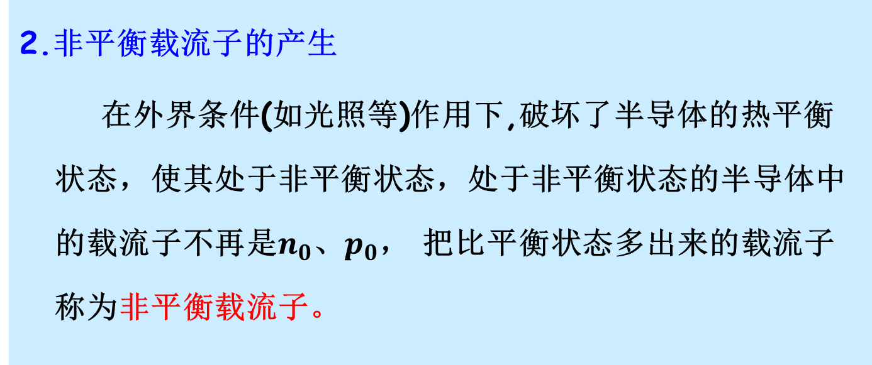
5.1非平衡载流子的注入与复合

Slide 4
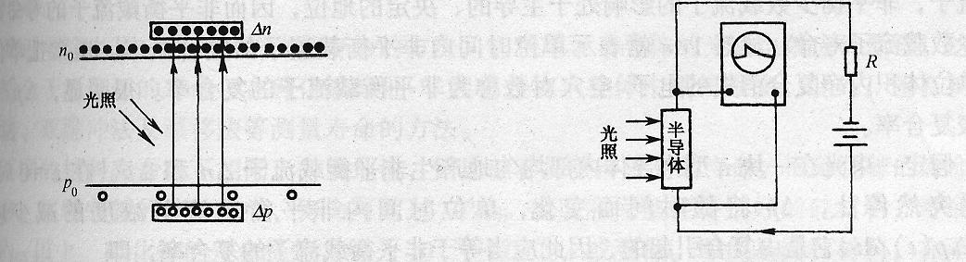
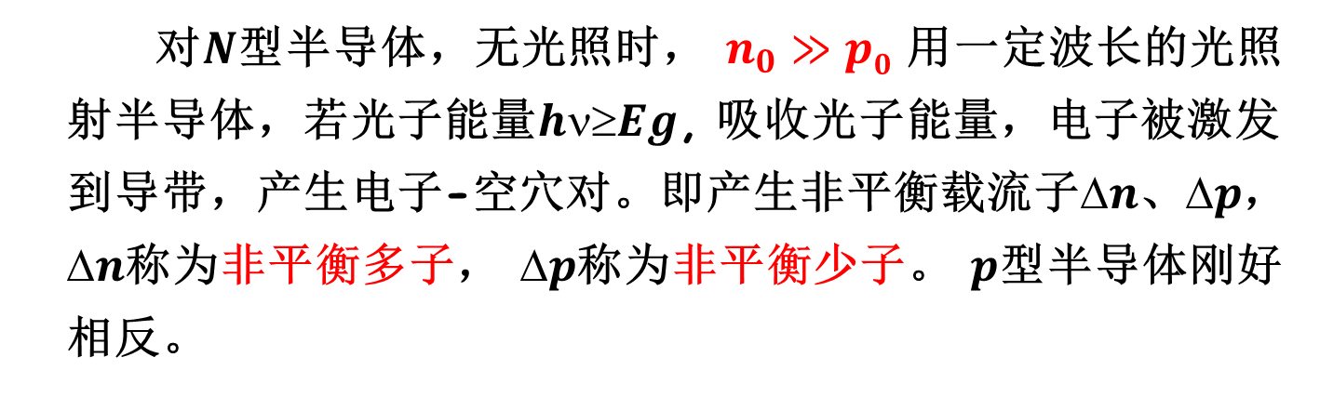
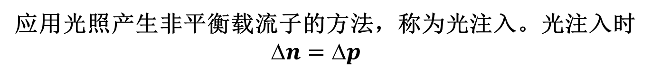

Slide 5
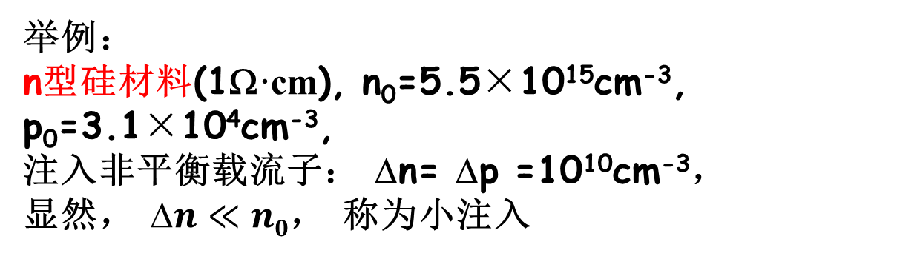
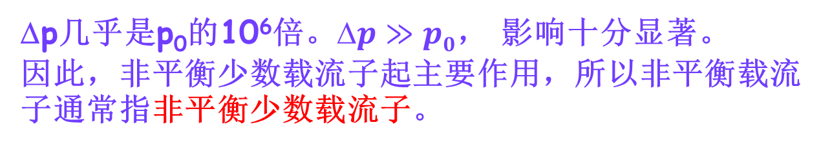
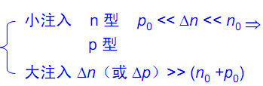


Slide 6

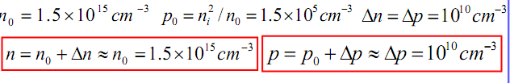

Slide 7
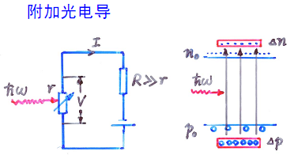

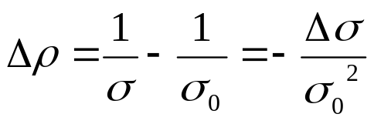
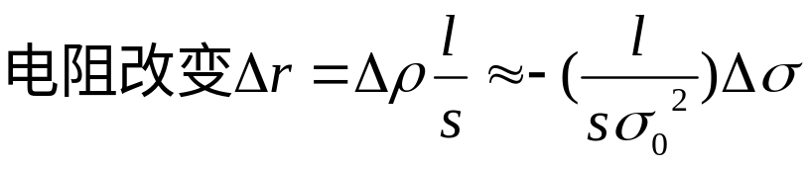


3.附加光电导现象
小注入时， σ₀+Δσ≅σ₀

Slide 8
非平衡载流子的电注入：给pn结加正向电场。
外作用撤销后，如光照停止后，ΔV 在毫秒或微秒量级内很快趋于0，说明注入的非平衡载流子不能一直存在下去。
外部作用撤销后，导带电子回到价带，电子-空穴对成对消失。载流子浓度恢复到平衡态载流子浓度
非平衡载流子的复合：非平衡态恢复到平衡态，过剩载流子消失，这一过程为非平衡载流子的复合。
热平衡是一种相对静止状态。电子和空穴总是不断产生与复合。热平衡下，产生与复合达到相对平衡。

Slide 9

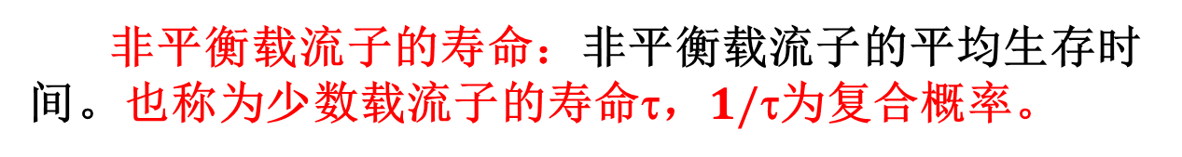
5.2 非平衡载流子的寿命

Slide 10
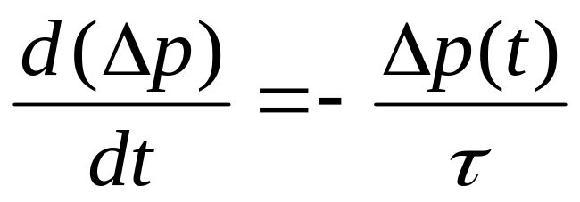
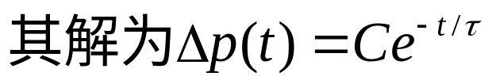
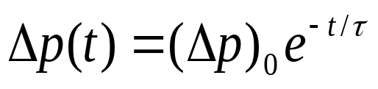
设n型硅材料内产生非平衡载流子： Δn，Δp 显然， 光照停止后， Δp(t)随时间减少，单位时间内减少-d(Δp(t))/dt , 应等于单位时间内的复合率
小注时， τ为一个衡量
t=0时, Δp(0)=(Δp)₀， 代入得非平衡载流子的衰减规律

Slide 11
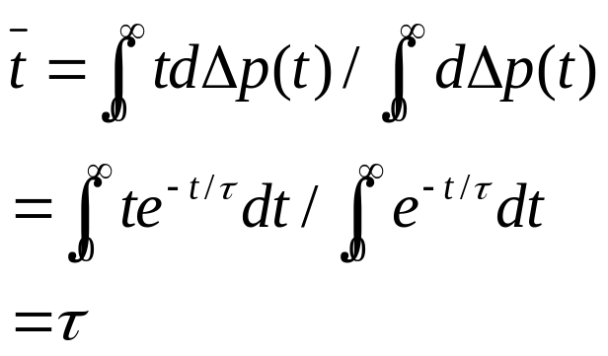
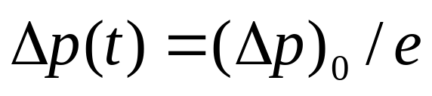
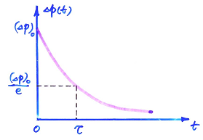
非平衡载流子的平均生存时间
当t=τ时，

Slide 12

寿命表示非平衡载流子的浓度减小到原值的1/e所经历的时间。
寿命不同，非平衡载流子衰减的快慢不同；
寿命越短，衰减越快。
测量方法： 光注入或电注入

Slide 13
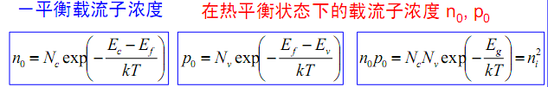
5.3 准费米能级
统一费米能级是热平衡状态的标志。
外场作用下，半导体处于非平衡状态，就不存在统一的费米能级。
非平衡的含义： －指数量上的非平衡，而在能量分布上还是平衡的（严格地说，准平衡）。

Slide 14
在一个能带范围内，热跃迁十分频繁，极短时间就能达到带内平衡。所以分别就导带和价带，各自很快处于热平衡。
费米能级和统计分布函数各自仍适用。
准费米能级：导带费米能级和价带费米能级都是局部的费米能级，称为准费米能级。

Slide 15
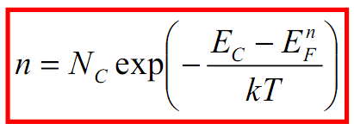
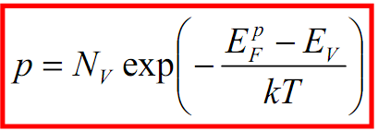
导带费米能级称为电子费米能寄，E_{Fn},
价带费米能级称为空穴费米能寄，E_{Fp},
导带和价带的不平衡就表现为它们费米能级不重合。
非平衡载流子浓度为

Slide 16
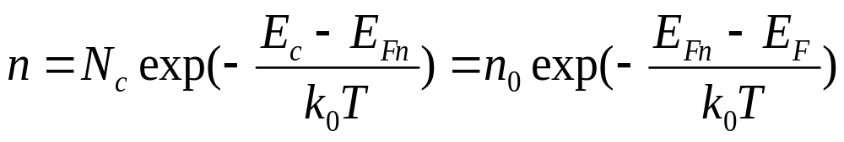
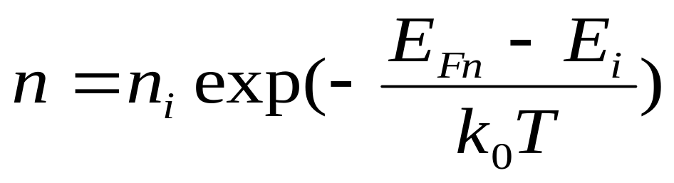
n、n₀间的关系为：

Slide 17
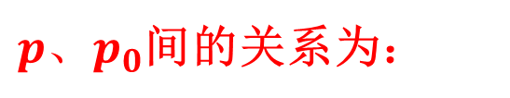
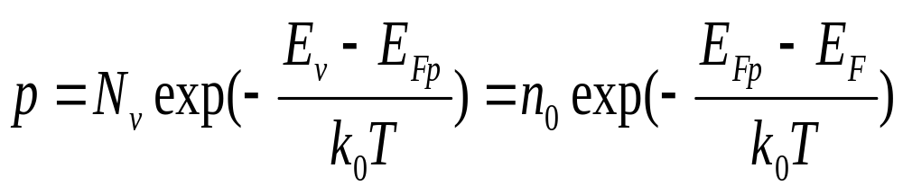
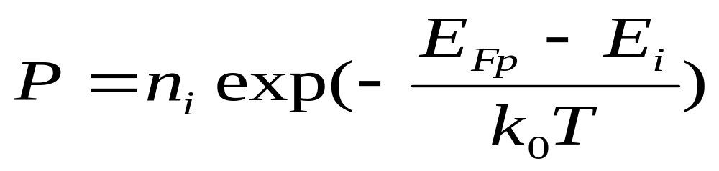
无论是电子还是空穴，非平衡载流子越多，准费米能级偏离E_{F}就越远。但两者的偏离是有差别的。

Slide 18
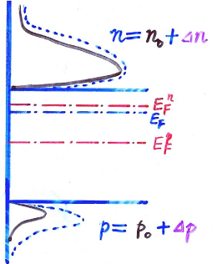
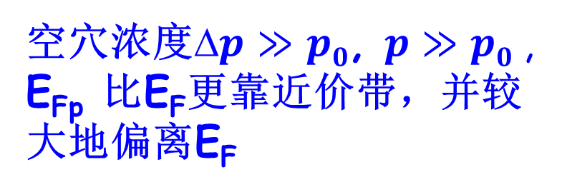
有n>n₀, n≅n₀
E_{Fn} 比E_{F}更靠近导带，偏离E_{F}较小。

Slide 19
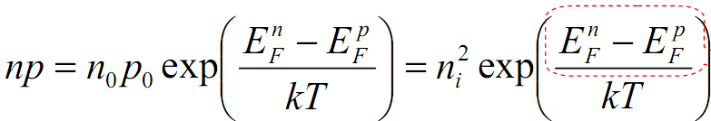

所以，在非平衡状态时，多数载流子和平衡费米能级的偏离不多；而少数载流子的准费米能级则偏离较大
反映了系统偏离热平衡的程度
E_{Fn}、E_{Fp}的差反映了np和n_{i}²的偏离程度，偏离越大，不平衡越显著。
两者偏离越小，越接近平衡态；重合时，半导体处于平衡态。

Slide 20

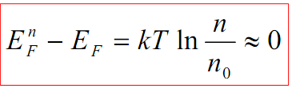
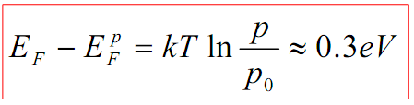

Slide 21

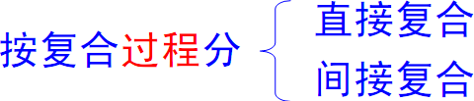
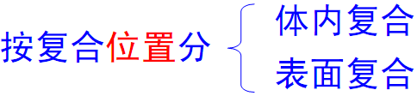
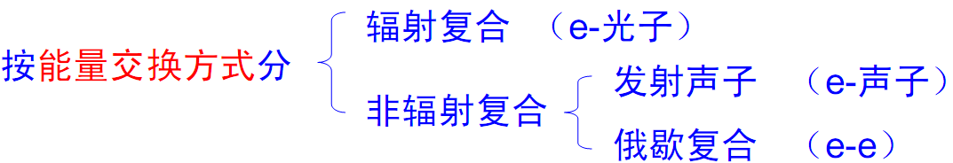
5. 4

Slide 22
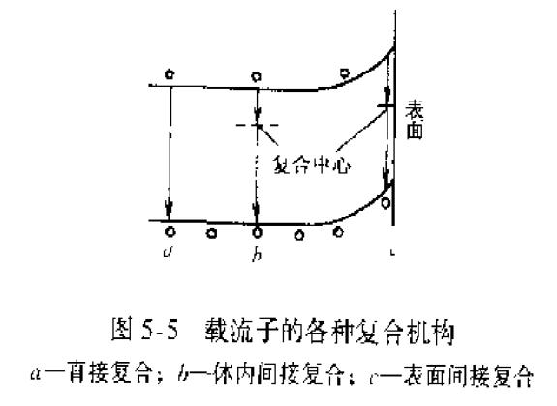
载流子的各种复合机制如下：

Slide 23

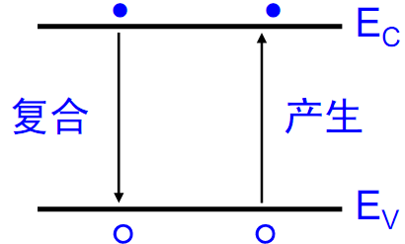
1.
电子的导带和价带之间的直接跃迁。
载流子复合时，要放出能量，释放能量的三种方法：
图5.6 直接复合

Slide 24
1). 发射光子：称为发光复合或辐射复合；
2). 发射声子：载流子将多余的能量传递给晶格；
3). 俄歇复合：将能量传给其他载流子。
载流子产生率和复合率
产生率G：单位时间、单位体积内产生的电子-空穴对。
复合率R：单位时间、单位体积内复合掉的电子-空穴对。

Slide 25
单位体积内，每一个电子在单位时间都有一定的概率(r)和空穴相复合，显然，与空穴浓度成正比。
R=rnp
r为比例系数，称为电子-空穴的复合概率.
通常，复合概率与电子、空穴的运动速率有关。
一定温度下，价带中的电子都有一定的概率被激发到导带，产生一对电子-空穴对
产生率=G
热平衡下，产生率G =复合率R
n=n₀, p=p₀,
G=R=rnp=rn₀p₀=rn_{i}²

Slide 26



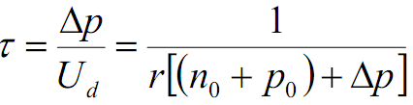
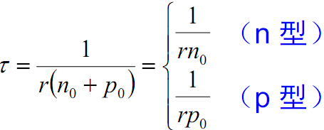


Slide 27

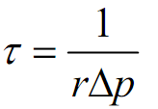
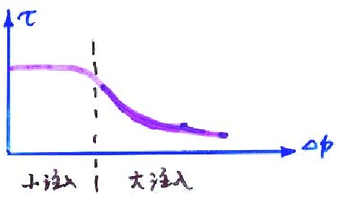
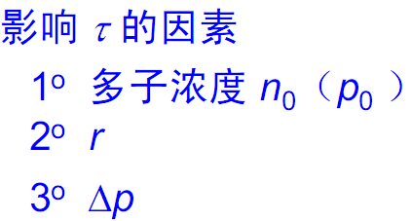

Slide 28
举例：室温时本征锗、硅的复合概率r和寿命τ
锗： r =6.5×10⁻¹⁵cm³/s, τ=0.3s
硅: r =10⁻¹¹cm³/s, τ=3.5s
实际上，锗、硅材料的寿命更低，最大τ不过几毫秒。
理论与实际偏离，说明锗、硅材料的寿命不是由直接复合过程决定的。由其他复合机构起主要作用。
一般地，禁带越窄，直接复合概率越大，
如锑化铟，Eg=0.18eV, 直接复合占优势。

Slide 29

5.4.2
半导体中的杂质和缺陷在禁带中引入能级，具有促进复合的作用。杂质和缺陷越多，寿命越短。
复合中心：促进复合过程的杂质和缺陷中心。
间接复合：非平衡载流子通过复合中心的复合
电子-空穴的复合分两步：
1） 导带电子落入复合中心能级；
2） 电子再落入价带与空穴复合。
同样存在以上两个过程的逆过程。

Slide 30
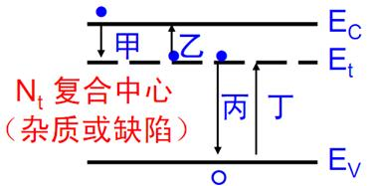
(a) 复合过程前
甲：复合中心俘获电子过程；
乙：复合中心发射电子过程；
丙：复合中心俘获空穴(E_{t}上电子落入价带)过程；
丁：复合中心发射空穴(价带电子发射到E_{t})过程；

Slide 31
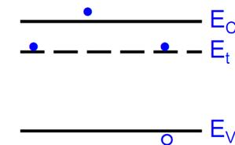
(b) 复合过程后
设导带、价带电子、空穴浓度为n,p复合中心浓度N_{t}, n_{t}为E_{t}能级上的电子数，N_{t}-n_{t}为未被电子占据的复合中心浓度。

Slide 32
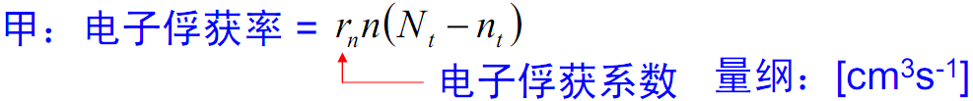

电子俘获率：单位时间、单位体积被复合中心俘获的电子数。
显然，导带电子越多，空的复合中心越多，越容易俘获电子。

Slide 33





平衡时，电子的产生率=电子的俘获率，两过程相互抵消。
空穴的产生率=空穴的俘获率

Slide 34
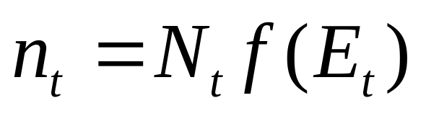
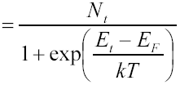
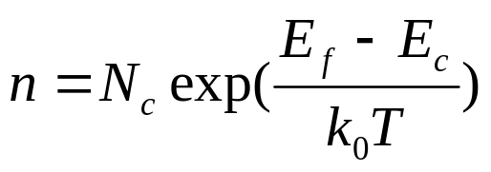
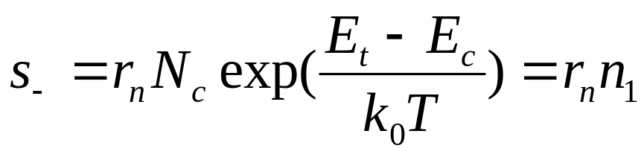


n ₁ 刚好等于E_{F}与复合中心能级E_{t}重合时导带的平衡电子浓度。

Slide 35
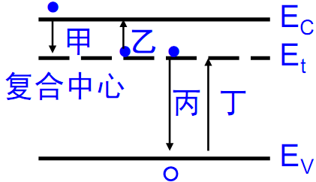

稳定情况下，四个过程必须保持复合中心上的电子数n_{t}保持不变。其中，甲、丁过程使复合中心能级上积累电子，而乙、丙过程使复合中心能级上电子数减少，则
维持n_{t}不变的条件

Slide 36





Slide 37


稳定条件还可以写为：
即单位体积、单位时间导带减少的电子数=价带空穴减少数。
电子和空穴通过复合中心成对消失

Slide 38

热平衡下， np=n₀p₀=n_{i}², 所以 U=0

Slide 39



当半导体中注入非平衡载流子： np>n_{i}², U>0
代入U 表达式
小注入，Δn、Δp可忽略

Slide 40



小注入时只与n₀、p_{0、}n₁、p₁有关，与非平衡载流子浓度无关。

Slide 41








Slide 42



对强n型半导体(E_{t}在E_{F}之下)：n₀、p₀、n₁、p₁中n₀最大，即n₀>>p₀ 寿命简化为
对n型较重掺杂半导体，对寿命起主要作用的是复合中心对少数载流子空穴的俘获系数r_{p}, 而与电子俘获系数r_{n}无关。

Slide 43


对高阻半导体， E_{F}在E_{t} 与E_{i}之间， n₀、p₀、n₁、p₁中p₁最大，即p₁ >> n₀， p₀、n₁， 并且 n₀ >> p₀

Slide 44












Slide 45





总结
强n型、强p型、及高阻区是相对的，与复合中心能级E_{t}的位置有关。
一般地，禁带中央附近的深能级E_{t}是最有效的复合中心。
如C_{U}, Fe, Au等杂质在Si中形成深能级，是有效的复合中心
浅能级，不是有效的复合中心

Slide 46








假设复合中心是具有一定半径的球体，其截面积为σ,截面积越大，俘获载流子的概率越大。
σ描述了复合中心俘获载流子的本领。
电子、空穴的俘获系数
σ₋描述电子俘获截面，υ_{T}载流子热运动速度
σ₊描述空穴俘获截面

Slide 47
深能级复合中心举例
Au在Si中为深能级，
双重能级：受主能级E_{At}, 距导带0.54eV;
施主能级E_{Dt}, 距价带0.35eV;
两能级其主要作用不同
N型Si：若浅施主不少，E_{F}接近E_{C}， Au接受电子成为Au⁻，只有受主能级E_{At}起作用.
p型Si： Au基本上为空，释放电子为Au⁺，只存在施能级E_{Dt}起作用.
N或p型Si，Au为有效复合中心，对少数载流子寿命产生极大的影响。

Slide 48
室温下，若r_{p}=1.15x10⁻⁷cm³/s;
r_{n}=6.3x10⁻⁸cm³/s
Si中金浓度为：5 x10¹⁵cm³/s;
n、p Si中少数载流子寿命；
=1.7x10⁻⁹s
=3.2x10⁻⁹s
p Si中少数载流子寿命是n Si中少子寿命的1.9倍。
掺金的Si中，少数载流子寿命与金浓度N_{t}成反比，当N_{t} 从10¹⁴cm⁻³增加到10¹⁷cm⁻³，少子寿命从10⁻⁷s减小到10⁻¹⁰s

Slide 49


5.4.3
少数载流子寿命还受样品形状和表面态的影响：
样品表面经金刚砂粗磨，寿命很短。
细磨后再经化学腐蚀，寿命变长；
样品表面相同，样品越小，寿命越短,说明表面有复合的作用，
表面复合：半导体表面发生的复合。
表面复合仍是间接复合。

Slide 50

有效寿命τ=体内复合寿命τ_{v} + 表面复合τ_{s}
总的复合概率为
(5-47)
表面复合率U_{s}：单位时间内通过单位面积复合掉的电子-空穴对数.
实验发现， U_{s} ∝ 表面非平衡载流子浓度(Δp)_{s}
U_{s}=s(Δp)_{s}
s为表面复合速度，具有速度量纲
(5-48)

Slide 51
意义：非平衡载流子浓度(Δp)_{s}以速率s从表面逸出。
对n型半导体，若单位比表面积的复合中心为N_{st}, 则
U_{s}=σ₊υ_{T} N_{st} (Δp)_{s} (5-49)
空穴表面复合速度为
s=σ₊υ_{T} N_{st} (5-50)

Slide 52
影响表面复合的因素：
1.表面粗糙度；
2.表面积与总体积的比例；
3.与表面清洁度、化学气氛有关。
受表面物理性质和外界气氛的影响，
Ge: s大约为 10²-10⁶cm/s
Si: 为 10³-5×10³cm/s
表面复合的实际意义：
表面复合速度高，注入的载流子在表面很快复合掉，严重影响器件性能，降低U_{s},可改善器件性能。
在金属探针注入时，较大的表面复合会减小探针效应，测量更准确。

Slide 53
非平衡载流子寿命 小结：
1）与材料种类有关；
2）与深能级杂质的有效复合中心有关；
3）与表面状态有关；
4）与晶体中的缺陷也有关(形成复合中心能级)。

Slide 54
5.4.4 俄歇复合
载流子从高能级向低能级跃迁，发生电子空穴复合时，把多余的能量传给另一个载流子，使这个载流子被激发到高能级，当它重新回到低能级时，多余能量以声子形式放出，这种复合称为俄歇复合。

Slide 55

各种俄歇复合过程如下图所示，其中图(a)及图(d)为带间俄歇复合，其余各图为与杂质和缺陷有关的俄歇复合。

Slide 56

可见，这时的净复合率正比于非平衡载流子浓度。由上式得非平衡载流子寿命τ为
一般而言，带间俄歇复合在窄禁带半导体中及高温情况下起着重要作用，而与杂质和缺陷有关的俄歇复合过程，则常常是影响半导体发光器件的发光效率的重要原因。

Slide 57


5.5
陷阱效应：杂质或缺陷能级上具有积聚非平衡载流子的效应，这样能级称为缺陷。
实际中，陷阱对电子、空穴的俘获概率差别很大。

Slide 58

若r_{n}>>r_{p}的杂质，俘获电子的能力远大于捕获空穴能力，称为电子陷阱。
若r_{p}>>r_{n}的杂质，俘获空穴的能力远大于捕获电子能力，称为空穴陷阱。

Slide 59



有效陷阱效应
小注入时，杂质能级上的电子积累为
只考虑电子影响，而稳态时陷阱上的电子浓度为
则能级上的电子积累为

Slide 60



若r_{n}>>r_{p，} 以电子陷阱为例
使Δn最大的n₁值是 n₁= n₀
若电子是多数载流子，当N_{t}与n₀差不多或更大，陷阱效应不明显，不能成为多数载流子陷阱效应。

Slide 61
陷阱效应小结：
1）与杂质能级位置有关，E_{F}以上能级，越接近E_{F}，陷阱效应越显著；
2）通常对少数载流子起陷阱作用。

Slide 62





5.6

Slide 63


单位时间通过扩散流过垂直的单位截面积的粒子数称为扩散流密度。它与浓度梯度成正比
扩散定律：非平衡少数载流子的扩散规律
稳定扩散：恒定(光)注入条件下，表面保持（Δp）₀，内部各点浓度均保持不变

Slide 64




应等于单位时间单位体积内由于复合而消失的空穴数

Slide 65




一维稳态扩散情况下非平衡少数载流子的扩散方程

Slide 66



载流子未到达另一端就已消失

Slide 67



扩散长度L_{p} ：标志非平衡载流子深入样品的平均距离

Slide 68



Slide 69


A+B=(ΔP) ₀

Slide 70





Slide 71









Slide 72








Slide 73


5.7 载流子的漂移运动，爱因斯坦关系式
若存在非平衡载流子，在外电场作用下也会做漂移运动
若非平衡载流子浓度不均匀，还会做扩散运动， 对n型半导体

Slide 74


少数载流子空穴的电流密度为
电子的电流密度为

Slide 75




引起扩散，电子的扩散电流密度为
空穴扩散电流密度为

Slide 76



热平衡状态下，无宏观电流

Slide 77







Slide 78





二、爱因斯坦关系
半导体中载流子的扩散运动必然伴随扩散电流的出现。
空穴扩散电流密度
电子扩散电流密度
如果载流子扩散系数是各向同性的，对于三维情况，则
而扩散流密度的散度的负值恰好为单位体积内空穴的积累率
稳态时，-▽·S_{p}等于单位时间单位体积内因复合而消失的空穴数，
稳态扩散方程为

Slide 79




空穴的扩散电流密度
电子的扩散电流密度
对均匀掺杂的一维半导体，如果存在外加电场|E|的同时还存
在非平衡载流子浓度的不均匀，那么平衡和非平衡载流子都要作
漂移运动，非平衡载流子还要作扩散运动，因此
非均匀掺杂的一维半导体在同时存在外加电场|E|和非平衡载
流子浓度的不均匀时，由于平衡载流子浓度也是位置的函数，平
衡载流子也要扩散，因此

Slide 80




引起载流子漂移运动和扩散运动的原因虽然不同，但这两种
运动的过程中都要遭到散射的作用，μ和D之间也存在内在联系。
载流子的μ和D之间有如下的爱因斯坦关系
因此由已知的μ_{n}、μ_{p}就可以得到D_{n}和D_{p}。

Slide 81



非均匀掺杂半导体同时存在扩散运动和漂移运动时，利用爱
因斯坦关系，可将电子和空穴的电流密度改写为
半导体中的总电流密度为

Slide 82



上述爱因斯坦关系式表明，非简并情况下，载流子迁移率和扩散系数之间的关系。虽然是从平衡载流子推导出来，但实验证明，这个关系式可直接用于非平衡载流子。

Slide 83




4.5 连续性方程
以一维n型半导体为例，更普遍的情况是载流子浓度既与位置
x有关，又与时间t有关，那么少子空穴的扩散流密度S_{p}和扩散电流
密度(J_{p})_{Dif}分别为
单位时间单位体积中因扩散积累的空穴数为
单位时间单位体积中因漂移积累的空穴数为

Slide 84




小注入条件下，单位体积中复合消失的空穴数是Δp/τ_{p}，用g_{p}
表示生产率，则可列出
上式称为空穴的连续性方程。它反映了漂移和扩散运动同时存在
时少子空穴遵守的运动方程，类似可得电子的连续性方程
三维情况下电子和空穴的连续性方程分别是

Slide 85


